Slide 1
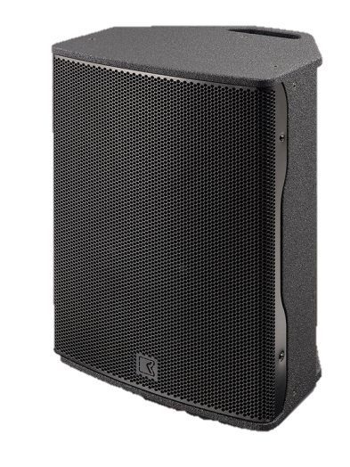
POINT SOURCE SPEAKER
VEGAS 15 CX (Outline)
고품질의 동축 드라이버
스테이지 모니터로 사용할 수있는 비대칭 캐비닛 디자인
크기 대비 높은 SPL
회전 가능한 혼
SPECIFICATION
FREQUENCY RESPONSE(-10 dB) | 50 Hz – 20 kHz
AVERAGE DISPERSION | 80° x 60° (H x V)
IMPEDANCE | 8 Ω / 6.5 Ω
POWER – W AES | 500 W / 2000 W
MAXIMUM SPL OUTPUT | 136 dB SPL
LOUDSPEAKERS AND LOADING | Low : 15″ woofer High: 3″ diaphragm compression driver
WEIGHT – SINGLE UNIT | 22.5 kg – 49.6 lb
DIMENSIONS | Height: 680 mm – 26 25/32″ Width: 450 mm – 17 23/32″ Depth: 390 mm – 15 11/32″

